Slide 1
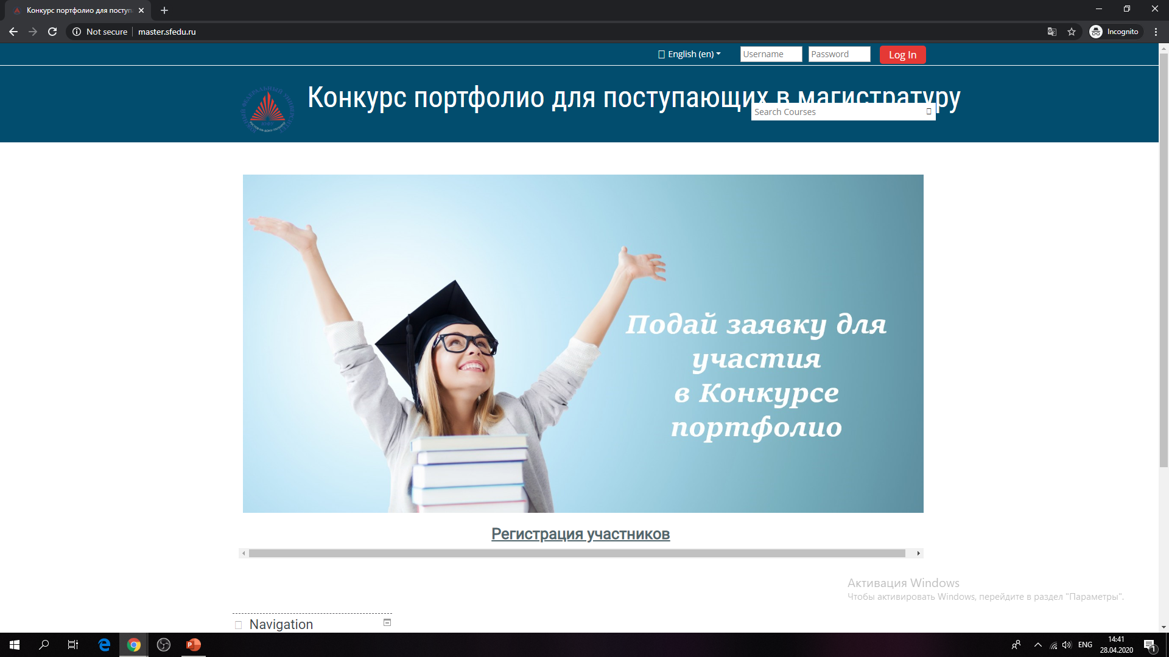
Необходимо нажать кнопку войти

Slide 2
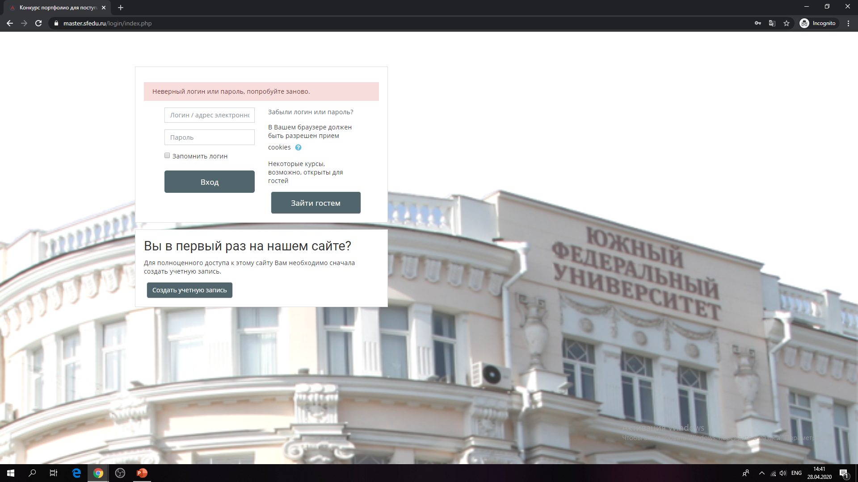
Пройти процедуру регистрации на сайте и зайти под своими учетными данными

Slide 3
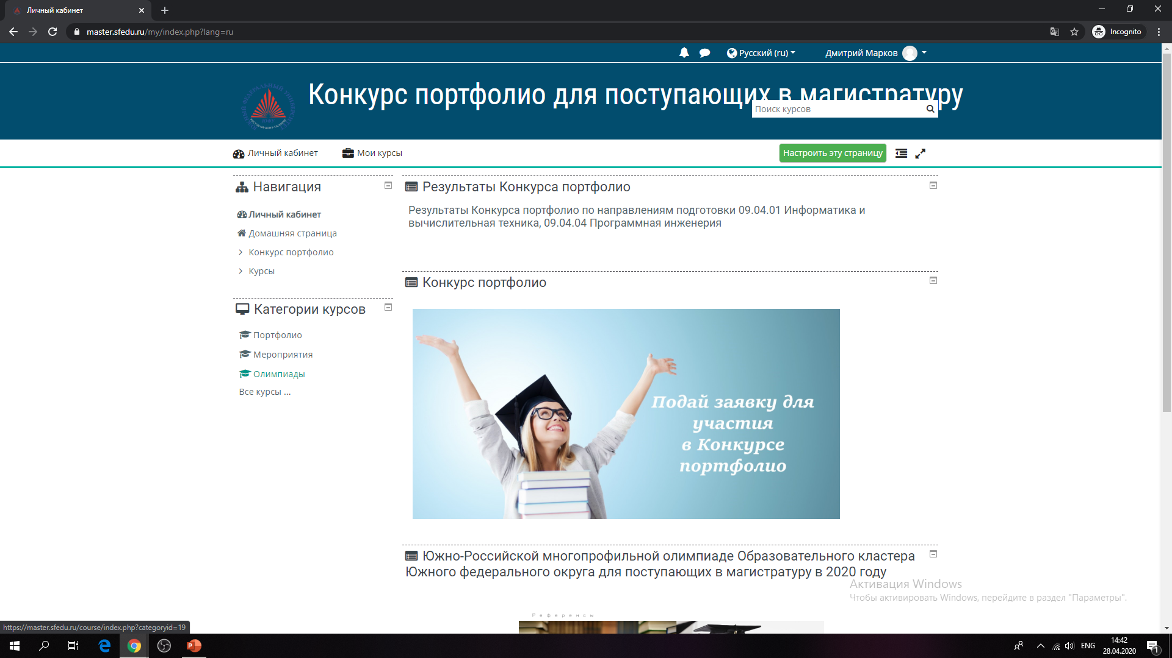
Выбрать раздел олимпиады

Slide 4
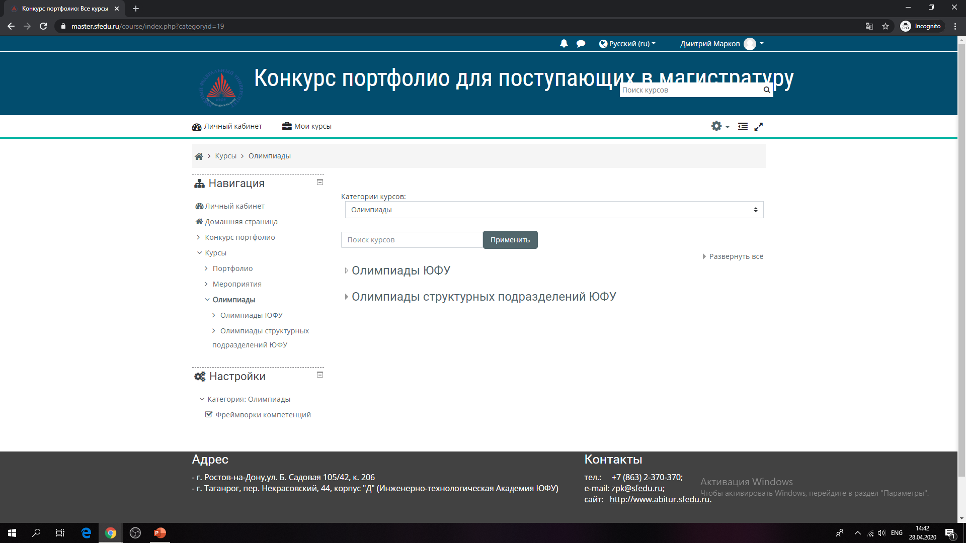
Выбрать раздел «Олимпиады структурных подразделений»

Slide 5
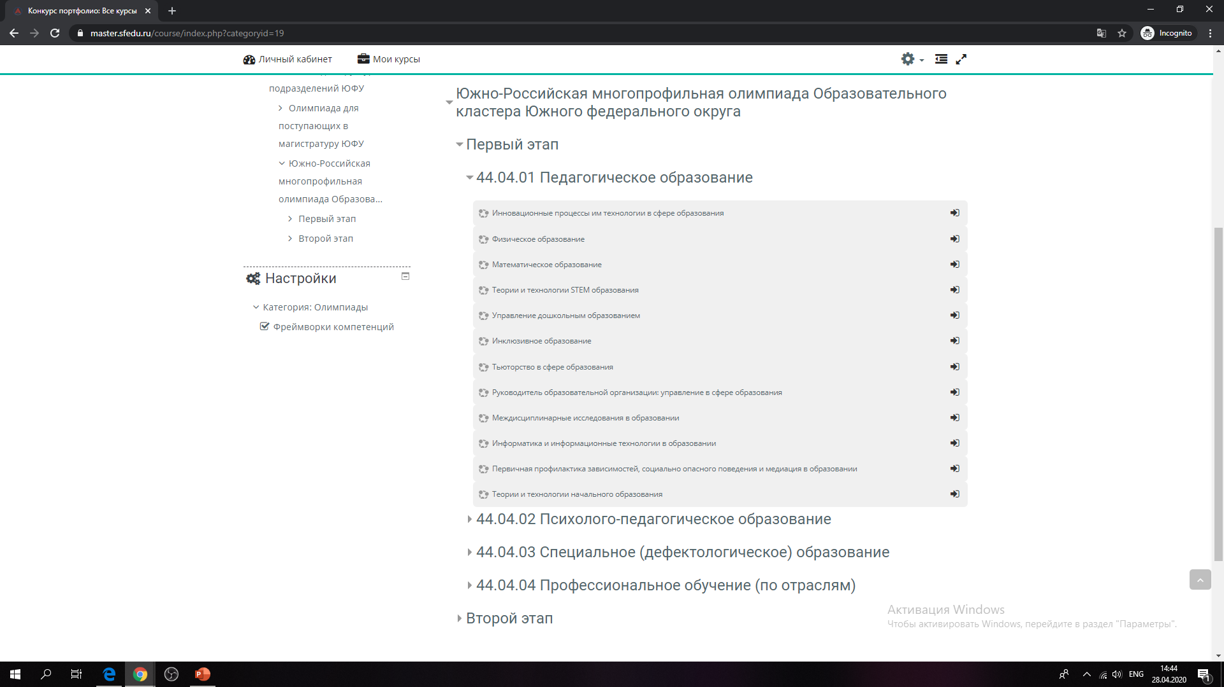
Выбрать олимпиаду образовательного кластера,
первый этап и образовательную программу

Slide 6
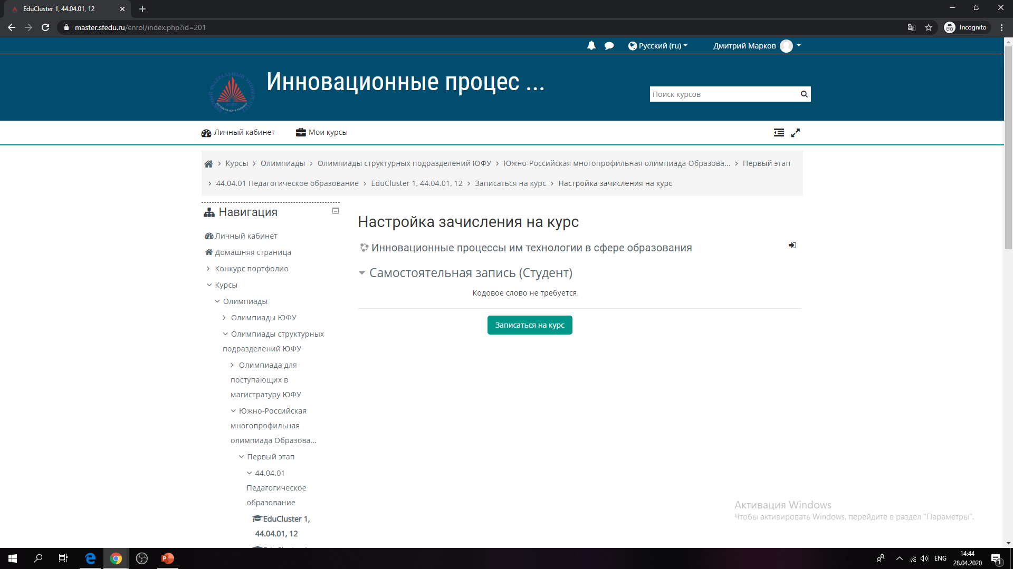
Нажать кнопку «Записаться на курс»

Slide 7
